Slide 1
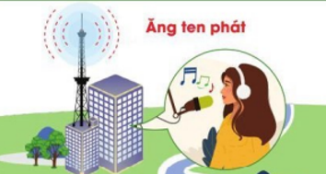
TRÒ CHƠI “TÔI LÀ AI?”
- Tôi là nơi sản xuất các chương trình phát thanh
- Tôi có thể phát tín hiệu truyền thanh qua ăng ten.
- Đây là hình ảnh của tôi:
Đài phát thanh

Slide 2
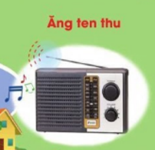
TRÒ CHƠI “TÔI LÀ AI?”
- Tôi là nơi thu nhận các tín hiệu qua ăng ten
- Tôi có thể phát ra loa
- Đây là hình ảnh của tôi:
Máy thu thanh

Slide 3
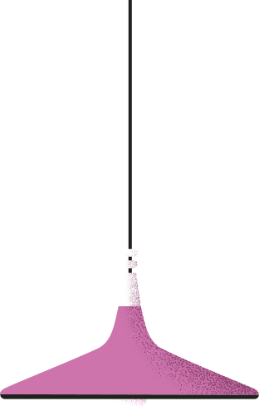
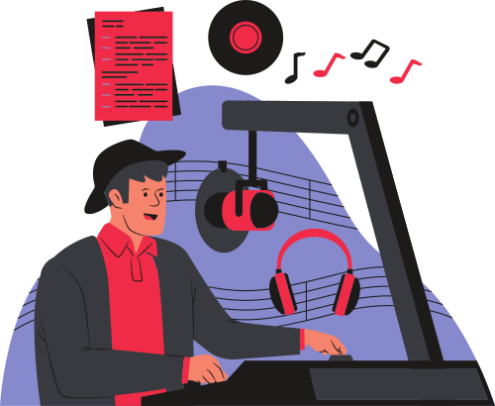
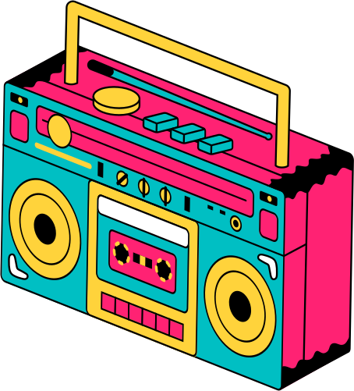
TUẦN 9
CÔNG NGHỆ
CHỦ ĐỀ 1: CÔNG NGHỆ VÀ ĐỜI SỐNG
Bài 04: SỬ DỤNG MÁY THU THANH (T3)

Slide 4
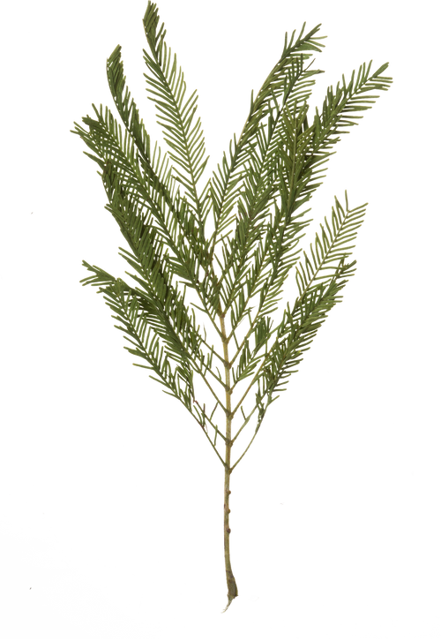
2. Tìm hiểu về tên các chương trình phát thanh (NHÓM 2)
- Giới thiệu một số chương trình thu thanh mà em hay nghe?
- Trong các chương trình đó, em thích nhất chương trình nào? Vì sao ?

Slide 5
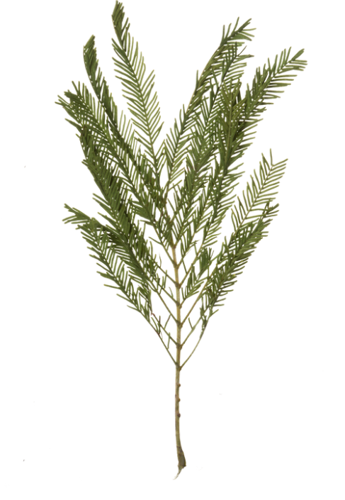
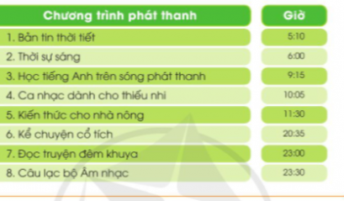
TÌM HIỂU VỀ MỘT SỐ CHƯƠNG TRÌNH PHÁT THANH DÀNH CHO LỨA TUỔI HỌC SINH
1. Đọc thông tin dưới đây và cho biết tên chương trình phát thanh phù hợp với lứa tuổi học sinh (NHÓM 2)

Slide 6
TÌM HIỂU VỀ MỘT SỐ CHƯƠNG TRÌNH PHÁT THANH DÀNH CHO LỨA TUỔI HỌC SINH
+ Bản tin thời tiết
+ Học tiếng anh trên sóng phát thanh
+ Ca nhạc dành cho thiếu nhi
+ Kể chuyện cổ tích

Slide 7
TÌM HIỂU VỀ MỘT SỐ CHƯƠNG TRÌNH PHÁT THANH DÀNH CHO LỨA TUỔI HỌC SINH
Đài phát thanh thường phát nhiều kênh phát thanh khác nhau. mỗi kênh phát thanh gồm nhiều chương trình phát thanh với nội dung đa dạng phù hợp với mọi lứa tuổi.

Slide 8
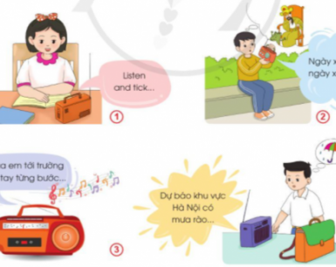
2. Tìm hiểu về tên các chương trình phát thanh (NHÓM 2)
+ Hình 1: Học tiếng Anh trên đài phát thanh.
+ Hình 2: Kể chuyện cổ tích.
+ Hình 3: Ca nhạc dành cho thiếu nhi.
+ Hình 4: Bản tin thời tiết.

Slide 9
2. Tìm hiểu về tên các chương trình phát thanh
- Giới thiệu một số chương trình thu thanh mà em hay nghe?
- Trong các chương trình đó, em thích nhất chương trình nào? Vì sao ?

Slide 10
Xin chân thành cám ơn đã lắng nghe!

